Slide 1
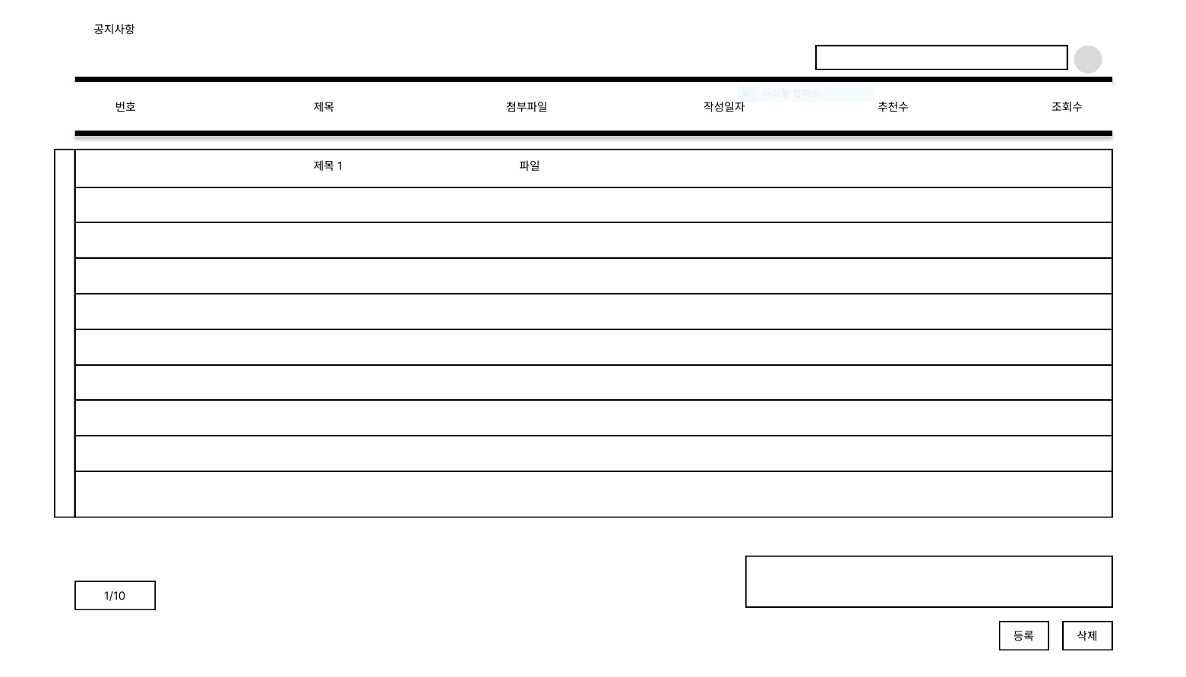
1
1
1. 검색기능: 제목을 기준으로 검색
그에 맞는 데이터가 번호순으로 정렬
2. 첨부파일: 파일을 클릭하면 다운로드 실행
3. 제목: 클릭시 read페이지로 이동
4. 페이징: 클릭시 다음페이지로이동
first, last 버튼클릭시 첫번째페이지,
마지막페이지로 이동
5. 공지글 등록버튼: 공지글 작성페이지로
이동
6. 공지글 삭제: 버튼 클릭시 6-1에 체크박스 출력되며 선택완료후 삭제버튼 다시 클릭하면 삭제실행
3
2
6-1
3
2
4
4
5
6
7
복구

Slide 2
복구
복구버튼 클릭시 3번에 체크박스 출력
선택완료후 복구버튼클릭시 게시글 복구
2. 목록버튼 클릭시 공지사항조회 페이지로 이동
3
2
1
목록
복구

